Slide 1
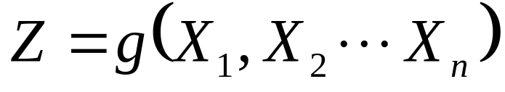
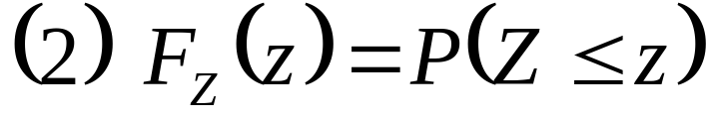
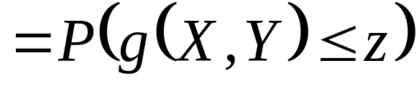
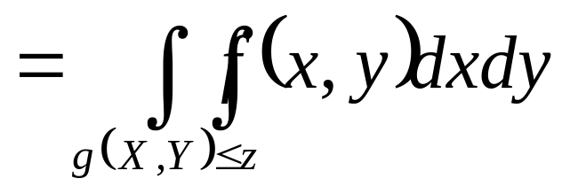
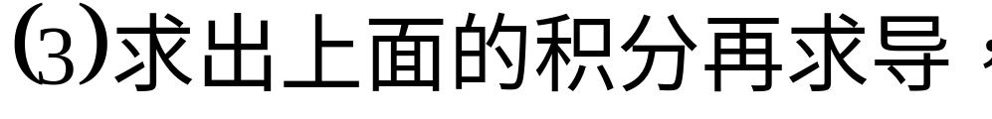
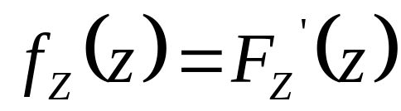
（二）连续型：已知 (X,Y) 的联合密度 f(x,y), 求 Z=g(X,Y) 的密度。
无论n为何值Z都是一维随机变量。
一般方法：
（1）由X,Y的取值，以及 Z=g(X,Y) 的函数形式确定Z的取值。
得到Z的密度

Slide 2
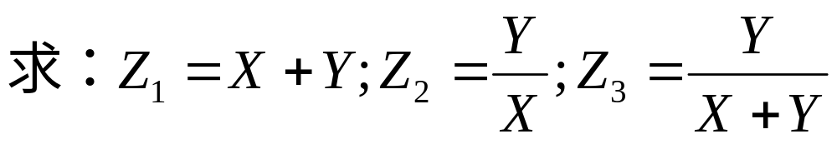
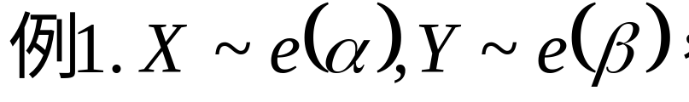
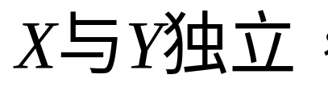

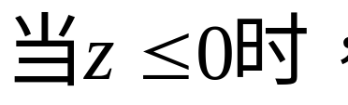
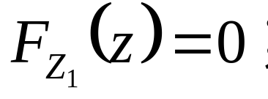
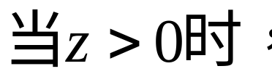


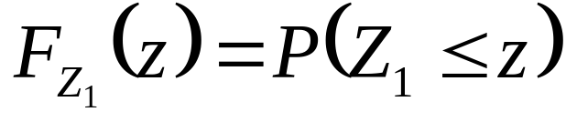
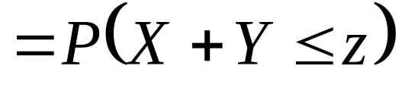
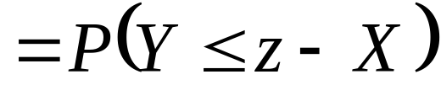

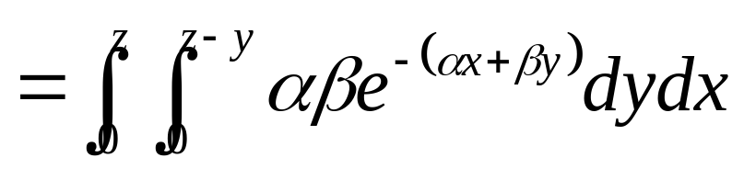
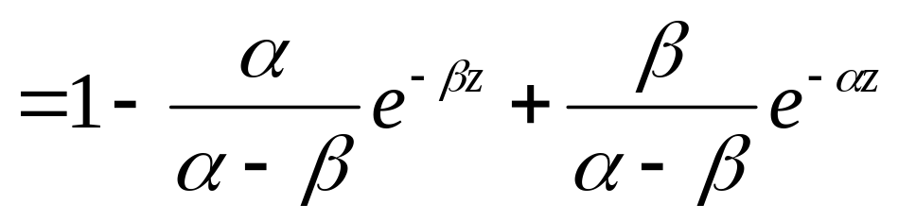

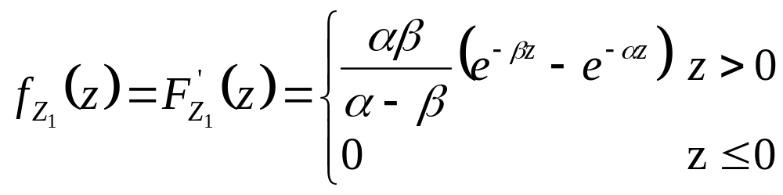

Slide 3
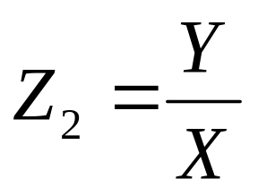


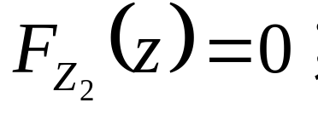
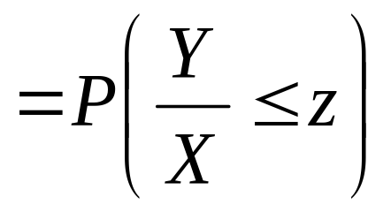
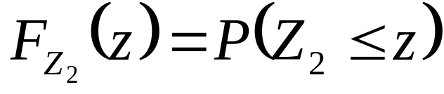
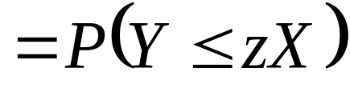
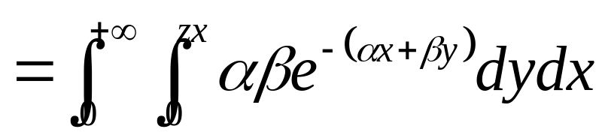
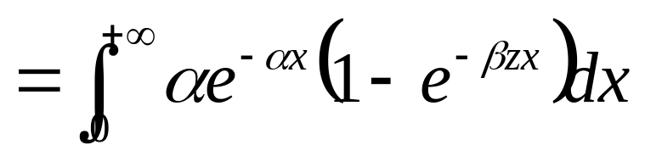
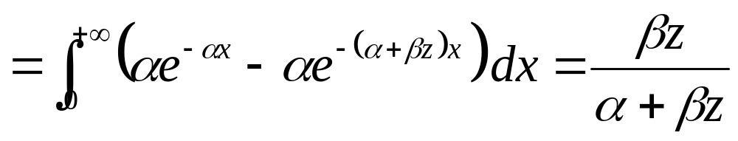
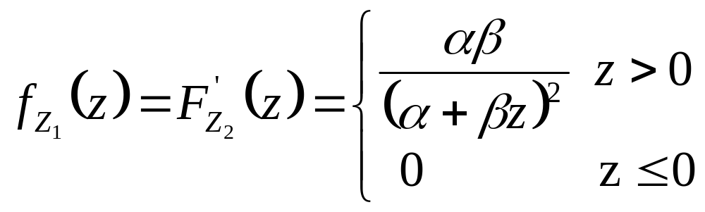
(2) 由X,Y的取值x>0,y>0知， 的取值

Slide 4
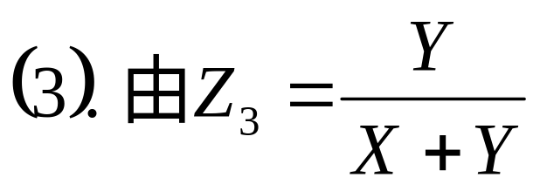
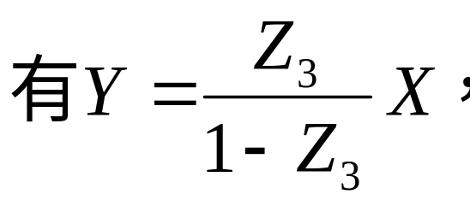
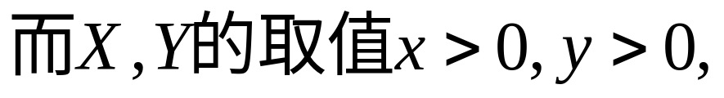
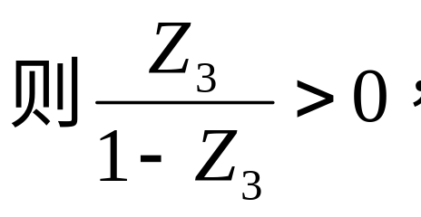
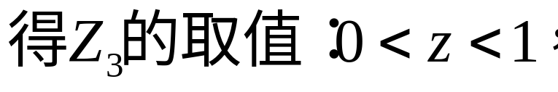
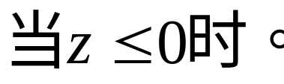
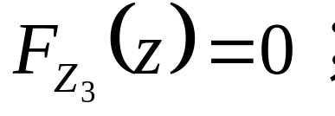
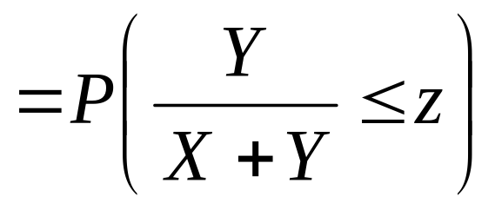

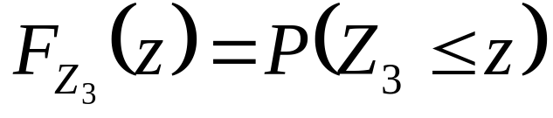
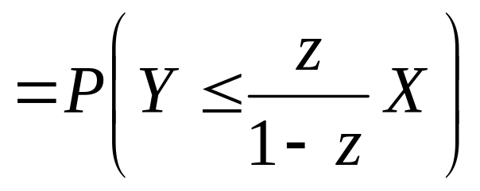
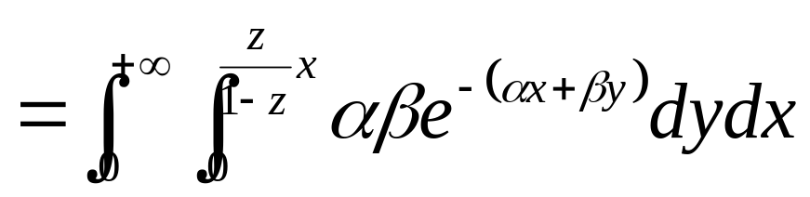
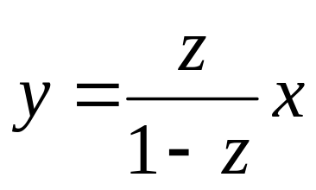
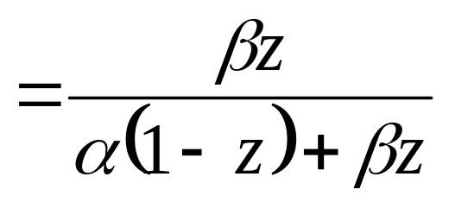
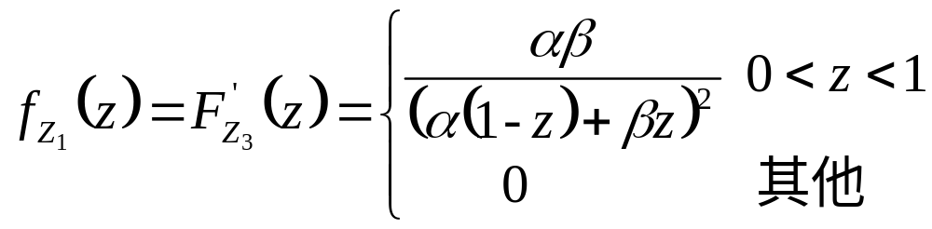

Slide 5
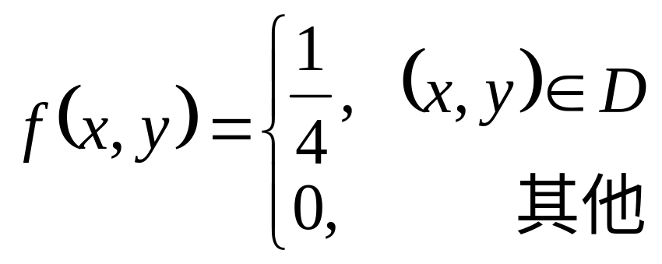
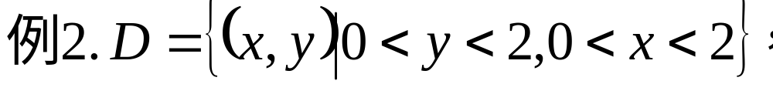
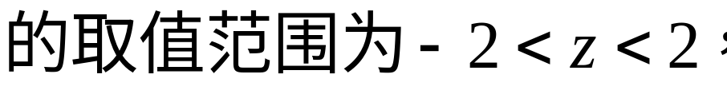
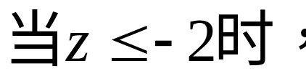
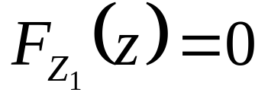
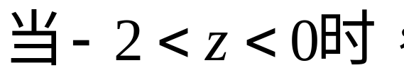
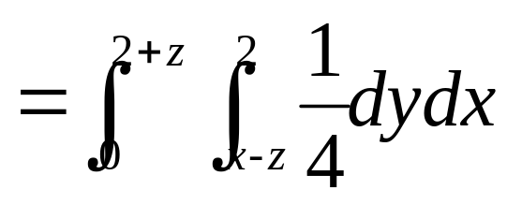
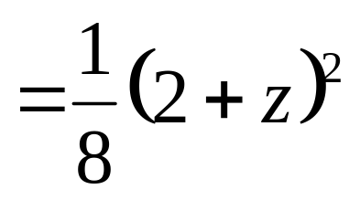
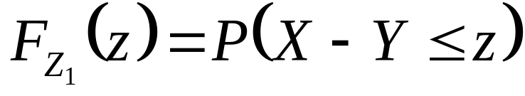










Slide 6











(2) 由 0<x<2 , 0<y<2 知 的取值范围为：

Slide 7













(3) 由 0<x<2 , 0<y<2 知 的取值范围为：

Slide 8















例3. 设(X,Y)服从区域 上的二维均匀分布，
求 Z=Y+2X 的密度函数。

Slide 9















例4. 设随机变量 (X,Y ) 相互独立，且都服从正态分布 ，
求 的密度。

Slide 10














Slide 11











例6. 设离散型随机变量 X 的分布列为 ，连续型随
机变量 ，且X与Y独立，求 Z=X+Y 的密度函数。
解：由x=1,2,3及0<y<1得Z的取值范围
是一个划分，

Slide 12













Slide 13









例7. 设随机变量 X 与 Y 独立，
其中 X 的概率分布为
而 Y 的概率密度为 f(y)，
求随机变量 的概率密度。
解：

Slide 14



已知 ( X,Y )的分布，求 Z = g(X,Y) 的分布。
X , Y 取值为自然数
(1) 泊松分布具有可加性
（2）二项分布具有可加性

Slide 15

（二）. 连续型：已知 (X,Y) 的联合密度 f(x,y), 求 Z=g(X,Y) 的密度。
无论n为何值Z都是一维随机变量。
（1）由X,Y的取值，以及 Z=g(X,Y) 的函数形式确定Z的取值。
得到Z的密度

Slide 16








例8. X 与 Y 独立，求 Z=X+Y 的密度函数。

Slide 17




二维正态分布的重要性质：
2.二维正态分布两个随机变量：
3.二维正态分布具有可加性： 相互独立

Slide 18












将 X 独立重复 n 次，
抽取n个产品寿命值
联合分布密度：
发生的可能性

